Slide 1
Aktualitātes projektā Profesionāla sociālā darba attīstība pašvaldībās
Maija Muceniece
15.09.2021.

Slide 2
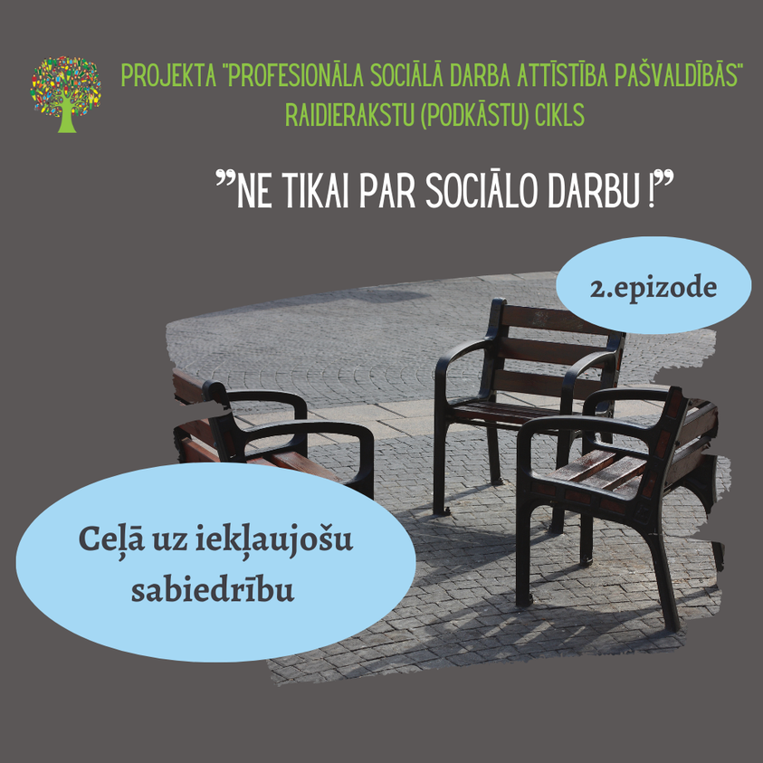
NOTIKUMI
Monogrāfija «Sociālais darbs ar gadījumu»
26. augustā diskusija
Sociālo tīklu (ne)tikumi sociālajā darbā
Izdevums «Sociālais darbs Latvijā»
https://www.lm.gov.lv/lv/diskusijas
https://www.lm.gov.lv/lv/socialais-darbs-ar-gadijumu
https://www.lm.gov.lv/lv/periodiskais-izdevums
Podcast sērija «Ne tikai par sociālo darbu»
https://www.lm.gov.lv/lv/raidieraksts-podcast
https://www.lm.gov.lv/lv/konferences

Slide 3
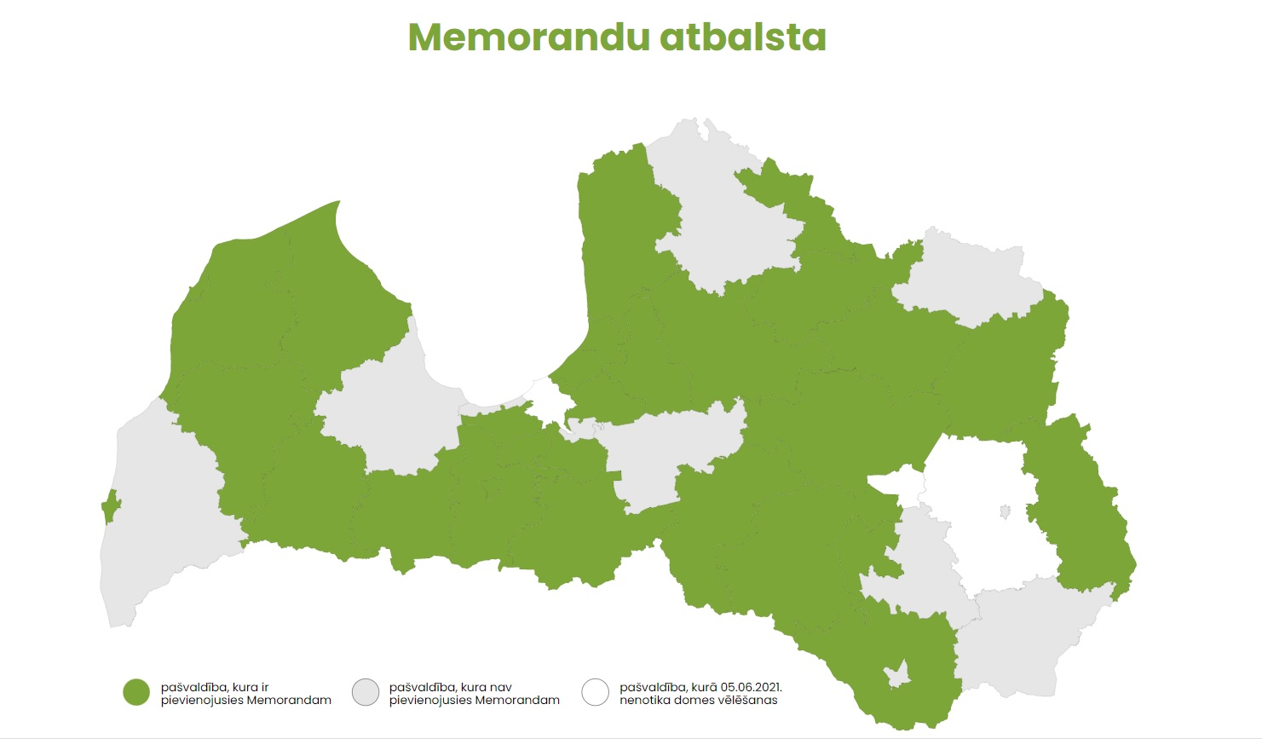
Informatīvā kampaņa «Ceļamies kopā»
Memorands par sociālā darba attīstību pašvaldībās:
Pietiekami administratīvie, finanšu, cilvēkresursi
Profesionālā izaugsme, atalgojums, darba vide
Starpinstitucionālā sadarbība
Pievienojušās 29 pašvaldības
https://celamieskopa.lv/
Raidījumu cikls kanālā ReTV «Atdeves vektors»
Sociālo darbinieku ikdiena
Sociālie gadījumi
Aktualizētas problēmas
Sociālo pakalpojumu attīstība
Iespējamie risinājumi
Portretstāsti, dienasgrāmatas, raksti reģionālajos medijos no 15.septembra delfi.lv
no 21. septembra rus.delfi.lv

Slide 4
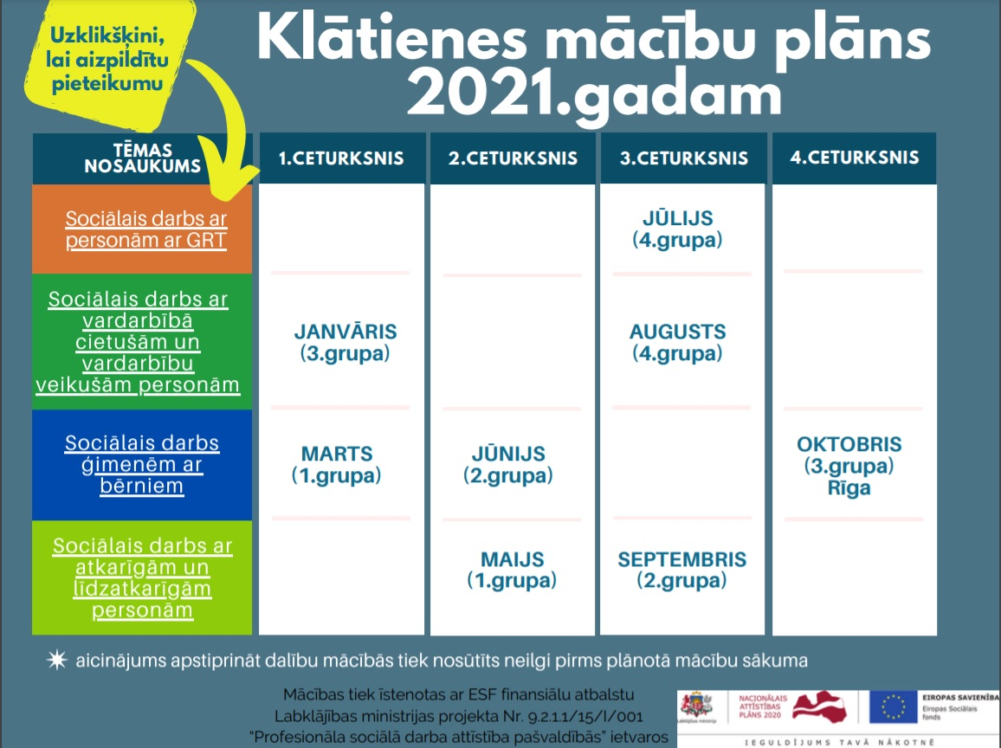
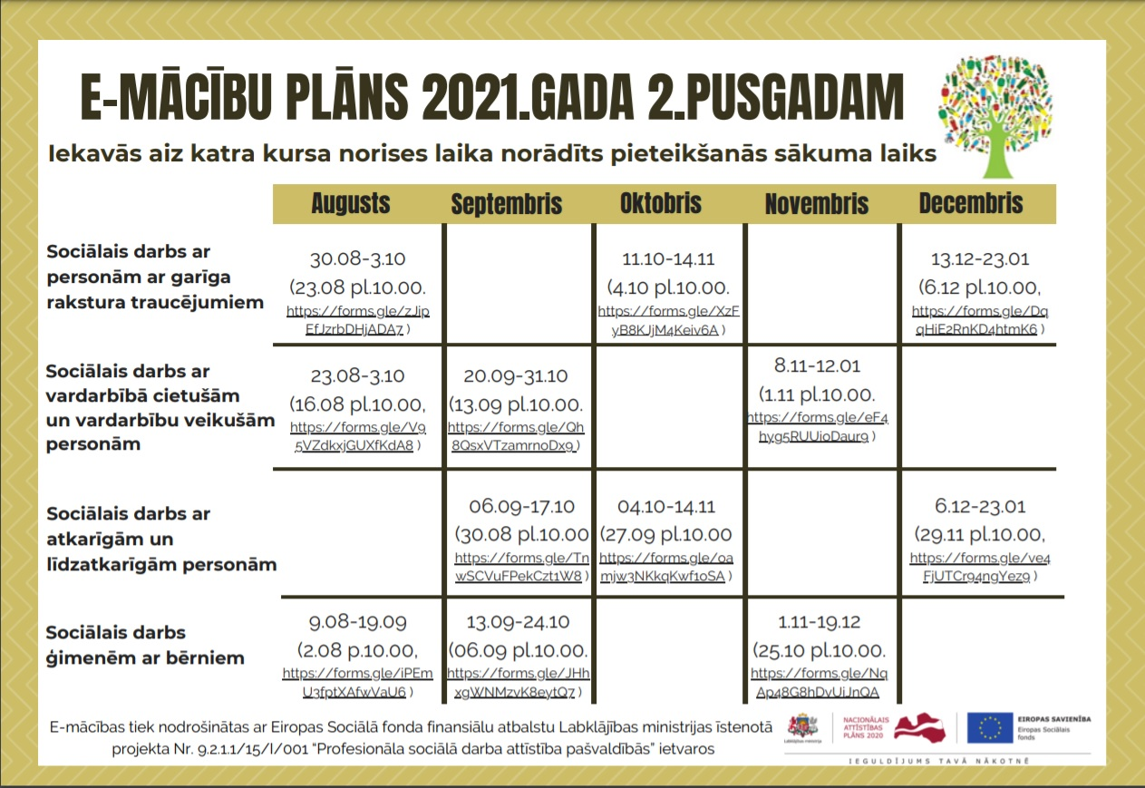
Mācību plāni
https://www.lm.gov.lv/lv/e-macibas-0
https://www.lm.gov.lv/lv/klatienes-macibas

Slide 5
TURPINĀM
METODIKAS
Sociālajam darbam ar sociālās atstumtības un diskriminācijas riskam pakļautām personām
(Līgums 23.08.2021. SIA «Projektu un kvalitātes vadība»)
Sociālais darbs ar jauniešiem – vērtēšana
Sociālais darbs ar grupu – piedāvājumu iesniegšana līdz 21.09.2021.
IZSTRĀDĒ TEHNISKĀS SPECIFIKĀCIJAS
Sociālais darbs ar senioriem
Sociālais darbs un psihosociālā konsultēšana krīzē
TEHNISKO SPECIFIKĀCIJU IZSTRĀDE
Vadības kvalitātes modelis apvienots iepirkums
Sociālais darbs kopienā
Izdevums «Sociālais darbs Latvija» 2022. un 2023. gadam
Konferenču, diskusiju un metodisko semināru tehniskais nodrošinājums
PROCESĀ
Sociālā darba terminoloģijas vārdnīca (30.09.2022.)
Ģimenes asistenta pakalpojuma pilotprojekts – rudenī papildu 25 ģimenes asistentu apmācība
Pētījums par sociālās palīdzības organizētāja funkcijām
SPO darba saturs
Biežākās problēmas, veicot darbu
Nepieciešamās kompetences/izglītība
Gala ziņojums rudenī

